Slide 1
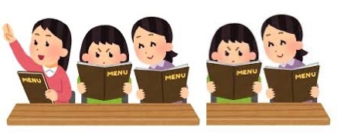

3人で定食屋にきて同じテーブルにつく（他に客はいない）。1人が店員に向かって注文する。
私たちは沖縄ソバを食べます。

Slide 2
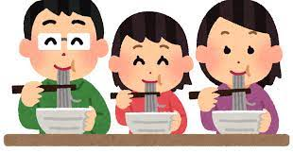
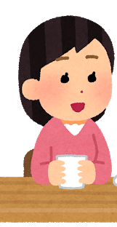
3人で定食屋にきて同じテーブルにつく（他に客はいない）。1人が残りの2人に向かって言う。
この間，下地さんたちはソバ食べたってよ。私たち何食べようか。

Slide 3
3人で定食屋にきて同じテーブルにつく（他に客はいない）。1人が残りの2人に向かって言う。
さて，私たち何食べようか？

Slide 4
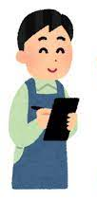
5人で定食屋にきて同じテーブルにつく（他に客はいない）。1人が店員に注文する。
私たちは沖縄ソバを食べます。

Slide 5
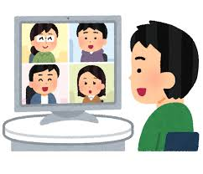
5人で定食屋にきて，3人のテーブル（A)と2人のテーブル（B)というふうに別々のテーブルにつく。Aのテーブル（3人）の1人が同じAの2人に言う。
そば2つ
（あっちはソバか。。。）
私たちは何食べようか？
B
A

Slide 6
5人で定食屋にきて同じテーブルにつく（他に客はいない）。1人が４人全員に向かって言う。
さて，私たち
何食べようか？

Slide 7
5人で定食屋にきて，3人のテーブル（A)と2人のテーブル（B)というふうに別々のテーブルにつく。Aのテーブル（3人）の1人が同じAの2人に言う。
（Bのテーブルを特に意識せず）
さて，私たち何食べようか？
B
A

Slide 8
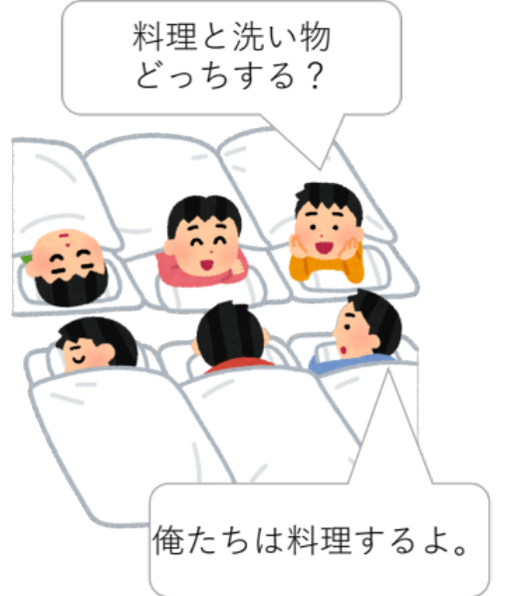
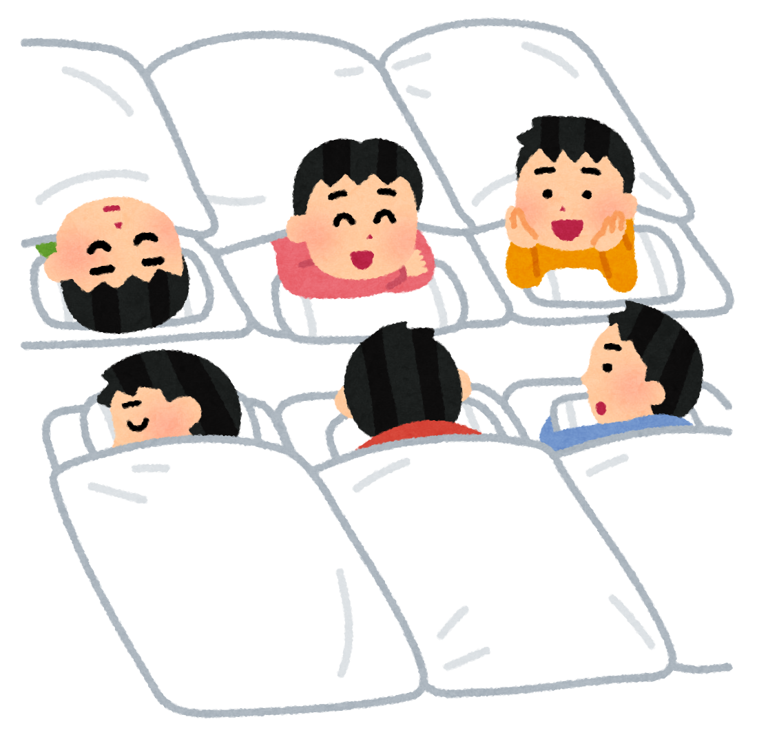
合宿で，太郎たちのグループとあなたのグループが一緒の部屋で話し合いをしている。あなたが，太郎のグループの人に向かっていう。
じゃあ洗い物は僕たちがやるよ。
あなたたち
グループ
太郎たち
グループ

Slide 9
合宿で，太郎たちのグループとあなたのグループが一緒の部屋で話し合いをしている。あなたが，同じグループの人に向かっていう。
じゃあ洗い物は僕たちがやろうか。
あなたたち
グループ
太郎たち
グループ

Slide 10
合宿で，あなたのグループの部屋にて。太郎たちのグループが料理担当になったことをみんなに伝えながら，あなたがいう。
太郎たちは料理をするんだって。
だから洗い物は私たちがやろう。

Slide 11
合宿で，あなたのグループの部屋にて。いろんな仕事のうち，洗い物をやりたいあなたが提案する。
（買い出し，料理，洗い物，部屋の掃除とかあるみたいだね。）
じゃあ，洗い物は私たちがやろう。

Slide 12
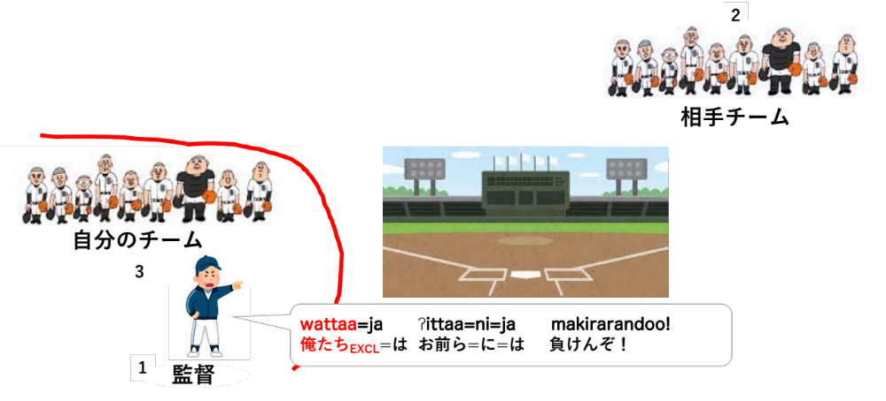
野球の試合前。グラウンドで，両チームが見えるところで，監督が相手チームに向かって叫ぶ。
私たちはお前たちには負けないぞ！

Slide 13
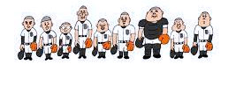
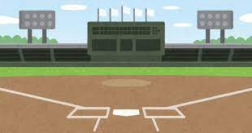

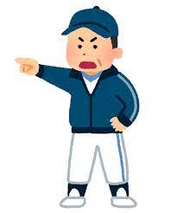
野球の試合前。グラウンドで，両チームが見えるところで監督がメンバーに呼びかけている。
相手チーム
私たちはあいつらには絶対負けんぞ！

Slide 14
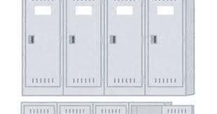
野球の試合前。自分のチームのロッカールームで監督が選手たちに呼びかけている。
相手チーム
あいつらは全然練習もしてないし怠け者が多い。私たちはあいつらには絶対負けんぞ！

Slide 15
野球の試合前。自分のチームのロッカールームで監督が選手たちに呼びかけている。
私たちは兄弟みたいに絆も深いし，絶対負けない。自信を持て。

Slide 16
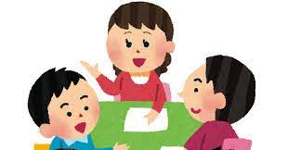

クラスに3人しかいない小さなクラス。全員幼馴染。英語の会話練習を終えたあと，先生に知らせる。
先生，私たちはみんな終わりました。

Slide 17
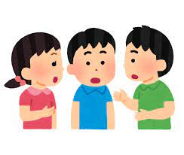
クラスに６人いる。英語の会話練習で3人1組になるグループ分けをしている。幼馴染でいつも一緒の３人組がいる。
彼らは3人で一緒にやるんだって。私たち一緒にやろう。

Slide 18
今日初めて一緒になったクラスに全部で6人いる。英語の会話練習で3人1組になるグループ分けをしている。たまたま一緒になった初見の3人組同士の会話
彼らは3人で一緒にやるんだって。私たち一緒にやろう。

Slide 19
クラスに3人しかいない小さなクラス。全員幼馴染。英語の会話練習でその3人でグループを作った。
私たちいつも一緒のグループだね。他にいないから仕方ないね。
クラスに3人しかいない小さなクラス。全員幼馴染。英語の会話練習を終えたあと，先生に知らせる。

Slide 20
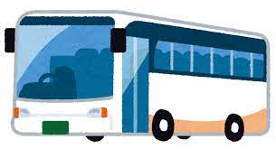
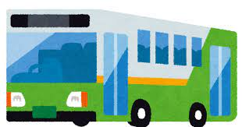

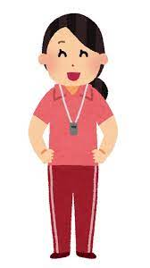

遠足のバス乗り場。離島の学校でクラスは２つしかない。バスが2台きた。A組の先生がB組の先生に向かっていう。
私たちはこのバスに乗る。あんたたちはあのバスに乗って。
A組の先生
B組の先生

Slide 21

遠足のバス乗り場。都会の学校でクラスは5つある。バスが4台来ており，すでに3つの組がそれぞれ別々のバスに乗った。残り1台のバスをめぐって，A組の担任がB組の担任に対して言う。
E組
C組
D組
私たちは同じバスに乗ろう。他の３クラスは別のバスに乗るって。
A組
B組

Slide 22
遠足のバス乗り場。離島の学校でクラスは2つしかない。バスが1台しか来なかった。A組の担任がB組の担任に対して言う。
私たちはこのバスに一緒に乗ろう
A組の先生
B組の先生

Slide 23

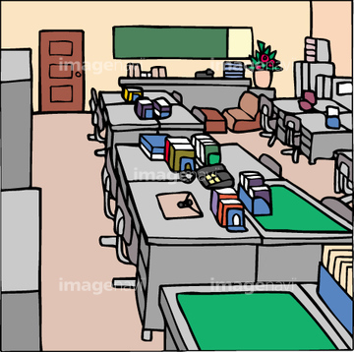
離島の学校でクラスは２つしかない。バスが2台きた。職員室でA組の先生がB組の先生に向かっていう。（生徒たちはバス乗り場で待機している）
私たちは緑のバスに乗る。君たちは白いバスに乗って。
A組の先生
B組の先生

Slide 24
離島の学校でクラスは２つしかない。担任の先生2人が，職員室でA組の先生がB組の先生に向かっていう（生徒たちはバス乗り場で待機している）
私たちは同じバスに乗ろう。
A組の先生
B組の先生

Slide 25
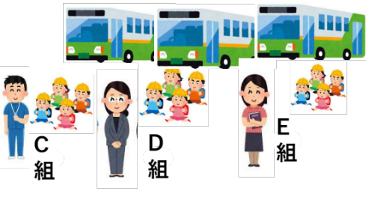
都会の学校でクラスは5つある。バスが4台来ており，3-5組がそれぞれ別々のバスに乗った。残り1台のバスをめぐって，職員室でA組の担任がB組の担任に対して言う。（生徒たちはバス乗り場で待機している）
他の組はもう乗ってるから，私たちは同じバスに乗ろう
A組
B組

